Slide 1



Actualmente cualquier usuario de nuestra fintech en México puede solicitar una tarjeta de débito asociada a su cuenta
Las tarjetas tienen un costo de emisión de 7 USD
Este costo se repaga sólo si el usuario activa/usa la tarjeta y en promedio el beneficio por el uso es de 8 USD
De las 270K tarjetas que fueron emitidas en el período de septiembre a noviembre el 55% no fue activada, resultando en una pérdida de casi 1M USD por las no activadas
Contexto
Contexto y objetivo
Meta
Desarrollar un modelo que permita predecir si un usuario activaría la tarjeta de débito al momento de la solicitud..
Con este modelo buscaríamos limitar la oferta de tarjetas a usuarios con alta probabilidad de activación, para reducir las pérdidas por emisiones de tarjetas no activadas posteriormente

Slide 2
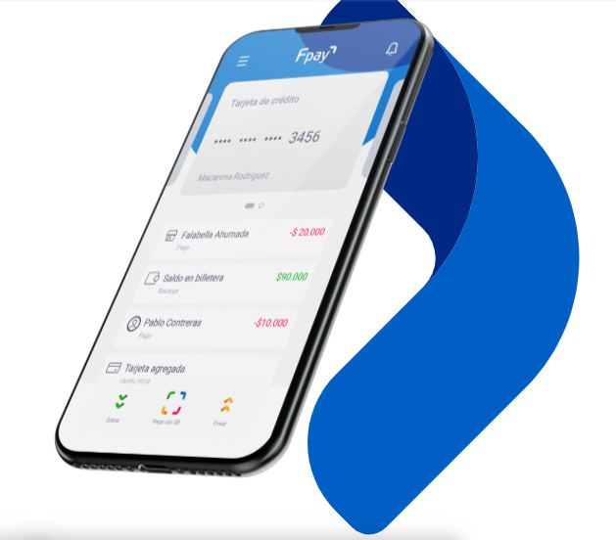
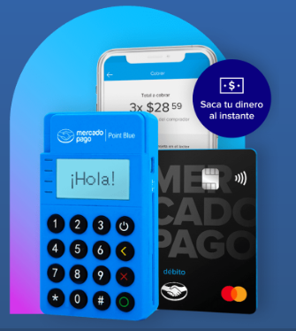
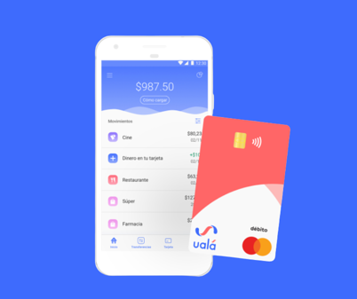
Contexto
La tarjeta de débito está asociada a la cuenta del usuario y puede ser utilizada para compras presenciales y virtuales
Al estar asociada a la cuenta requiere que el usuario tenga saldo para poder ser utilizada

Slide 3

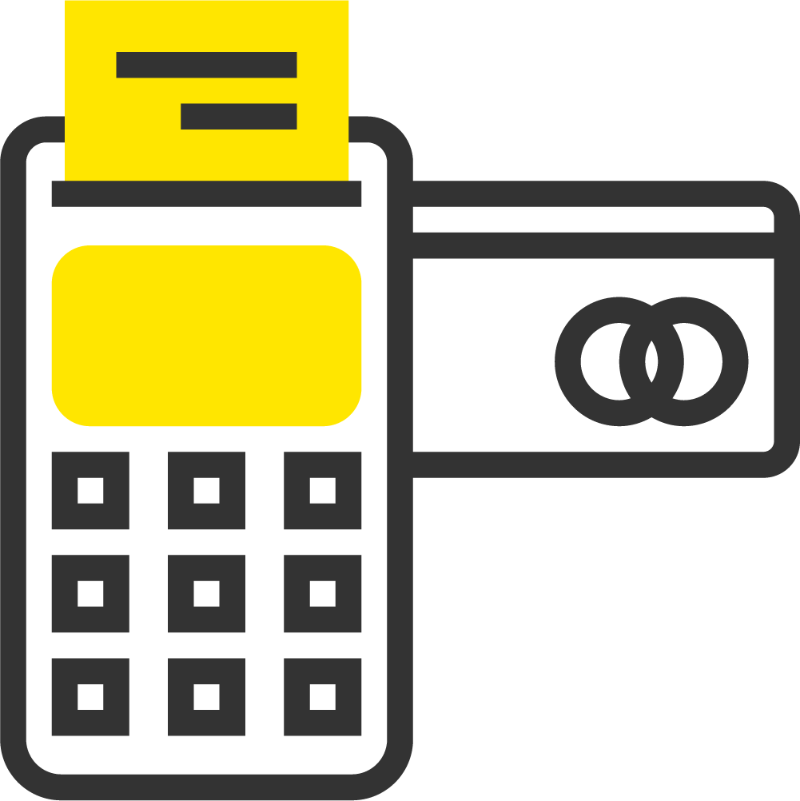

Contexto
1
Usuario solicita la tarjeta vía la app
2
La tarjeta es entregada al usuario
El usuario activa la tarjeta mediante su uso
3
Solo debe cumplir con verificaciones de KYC
A partir de una compra o una extracción vía cajero
Tiempo promedio entre solicitud y entrega de tarjeta - 15 días

Slide 4
Agenda
1
Descripción de la base y predictores
2
Modelos empleados y performance
3
Impacto de los predictores en el target
4
Estimación de ganancia/pérdida
5
Conclusiones

Slide 5
Agenda
1
Descripción de la base y predictores
2
Modelos empleados y performance
3
Impacto de los predictores en el target
4
Estimación de ganancia/pérdida
5
Conclusiones

Slide 6










Descripción de la base
La base contiene información transaccional y personal de 265K clientes que solicitaron una tarjeta de débito
Variable target
Activación/Uso de la tarjeta
Predictores
geo_state y geo_city
tpn_month y tpv_month
flag_ecommerce y tpn_ecommerce
Cantidad y monto de transacciones
flag_seller
flag_crédito
flag_online y tpn_online
lyl_level
flag_billetera y tpn_billetera
flag_seguro y tpn_seguro
dias_ult
flag_ingresos y tpn_ingresos

Slide 7
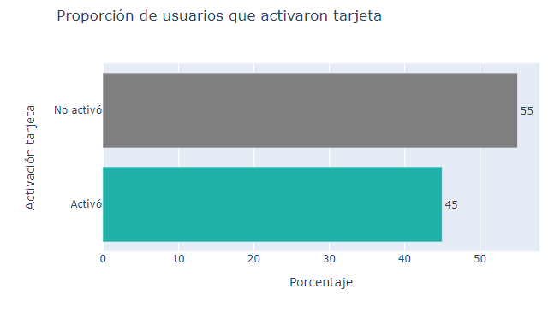
Variable Target: activación de la tarjeta
De los 265K clientes que solicitaron una tarjeta de débito, 119K la terminó activando
El 55% (146K) de las tarjetas emitidas no fue activada, resultando en un costo de USD 1M
Si el usuario utiliza la tarjeta, genera un beneficio de USD 8 por tarjeta

Slide 8
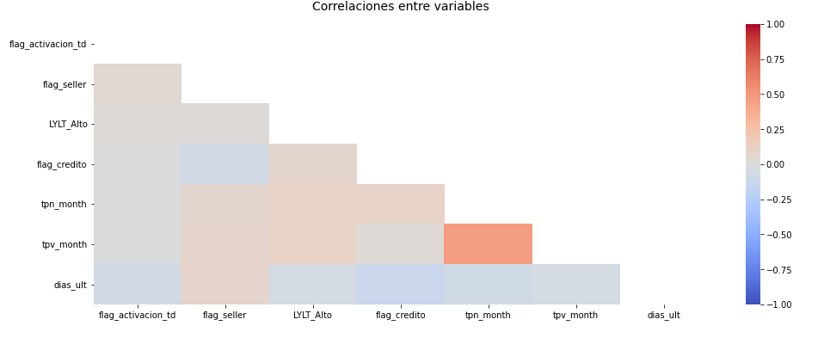
Correlaciones entre variable target y predictores
Correlación levemente positiva con usuarios identificados como sellers (flag_seller) y nivel de loyalty alto y levemente negativa con días desde última transacción.

Slide 9
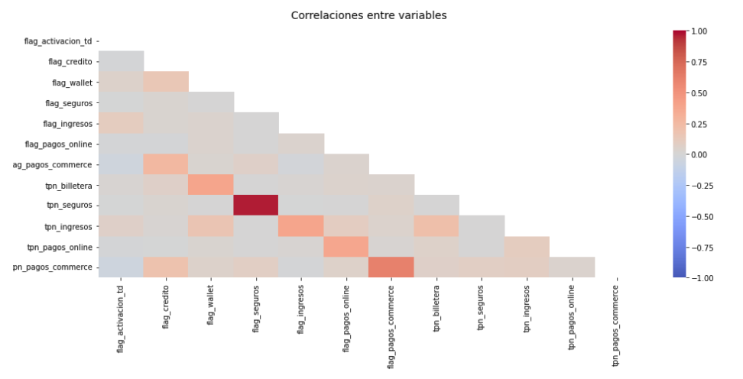
Correlaciones entre variable target y predictores
Correlación levemente positiva con usuarios que ingresan dinero a su cuenta (flag_ingresos) y la cantidad de ingresos de dinero en cuenta (tpn_ ingresos) y con usuarios que usan la aplicación para pagos (flag_billetera), levemente negativa con usuarios que realizan compras en e-commerce (flag_ecommerce).

Slide 10
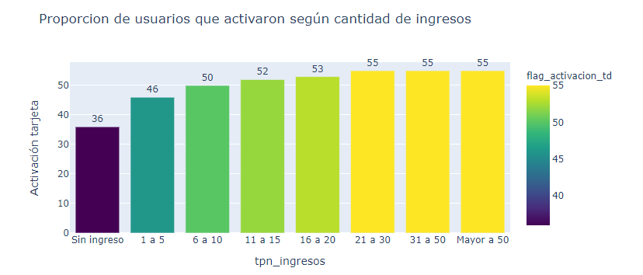
Relación variable target y predictores - Ingresos
A medida que se dan más ingresos de dinero a la cuenta, la proporción de tarjetas activadas aumenta.
Nos da la pauta que es importante que la cuenta esté fondeada para activar la tarjeta.
Cantidad de ingresos de dinero en cuenta

Slide 11
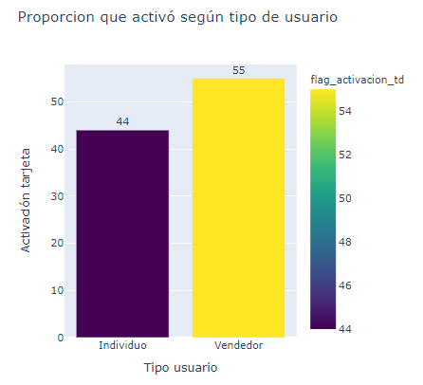
Relación variable target y predictores - Tipo de usuario
Es más probable que un seller active la tarjeta, y se relaciona con el punto anterior ya que en general los sellers al recibir sus ingresos por cobros en la cuenta, tienden a tener fondos y necesitan acceder a los mismos.

Slide 12
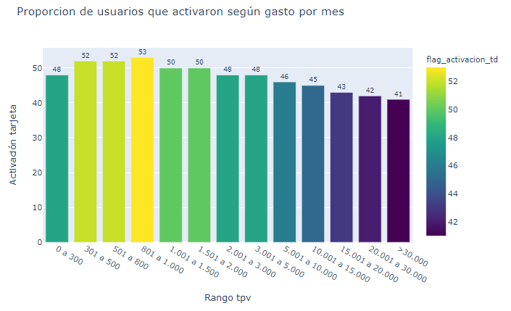
Relación variable target y predictores - Gasto mensual
A medida que el monto total gastado por el usuario aumenta, la proporción de tarjetas activadas también lo hace
Ya superado un cierto nivel la proporción cae, nos da la pauta que ya un usuario de ingresos más altos no le es atractiva nuestra tarjeta / encuentra mejores opciones en otras instituciones
Rango de volumen de pagos

Slide 13
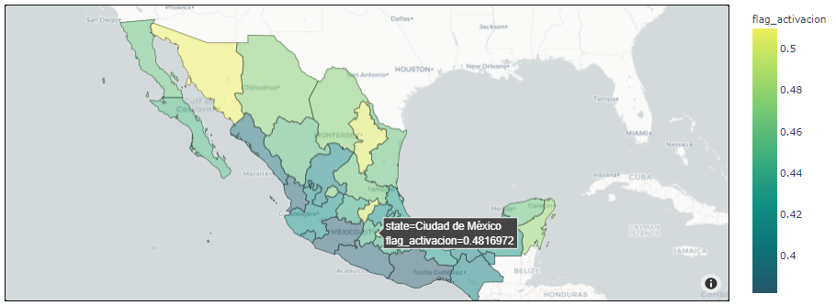


Relación variable target y predictores - Estado
Notes:
Sonora es el segundo estado más poblado de México.

Slide 14
Agenda
1
Descripción de la base y predictores
2
Modelos empleados y performance
3
Impacto de los predictores en el target
4
Estimación de ganancia/pérdida
5
Conclusiones

Slide 15
Modelos empleados
Naive Bayes como base de comparación, LGBM, LGBM Optimizado y LGBM Optimizado con feature sellection
NAIVE BAYES
LGBM
LGBM OPTIMIZADO
LGBM OPTIMIZADO + FEATURE SELECTION
Modelo base para comparación
LGBM optimizado vía optimización Bayesiana
Eliminación de variables con baja importancia
Notes:
Un clasificador de Naive Bayes asume que la presencia o ausencia de una característica particular no está relacionada con la presencia o ausencia de cualquier otra característica, dada la clase variable. Por ejemplo, una fruta puede ser considerada como una manzana si es roja, redonda y de alrededor de 7 cm de diámetro. Un clasificador de Naive Bayes considera que cada una de estas características contribuye de manera independiente a la probabilidad de que esta fruta sea una manzana, independientemente de la presencia o ausencia de las otras características.
LGBM - es un framework basado en árboles de decisión que permite resolver problemas de clasificación o rankings que se diferencia de XGBOOST por la forma en la que construye los árboles
LGBM optimizado - tuneamos los hiperparámetros del modelo a través de optimización bayesiana
LGBM optimizado + feature selection - a los hiperparámetros tuneados le sumamos la revisión de variables y la eliminación de aquellas con baja importancia

Slide 16
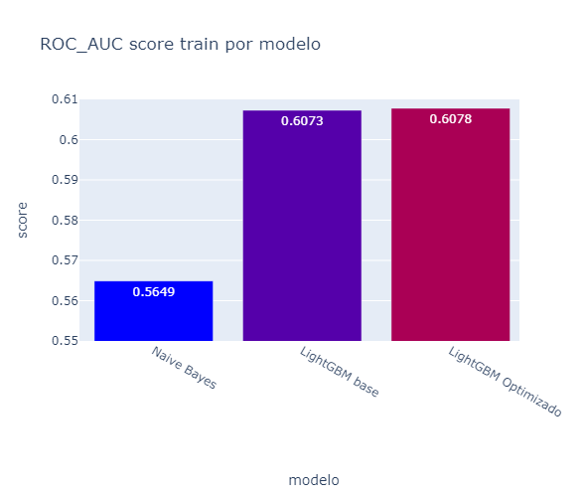
Performance de modelos
Geo_states Zacatecas, Durango, Morelos, Campeche, Guanajuato
Seguros (flag y tpn)
Pagos Online
Pagos e-commerce
Ingresos en cuenta
Wallet

Slide 17
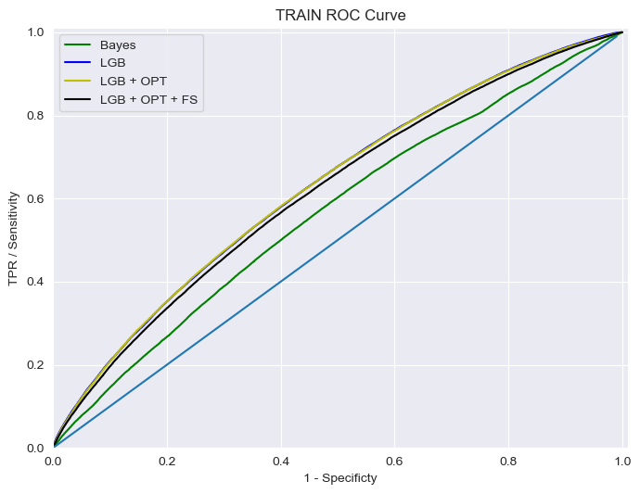
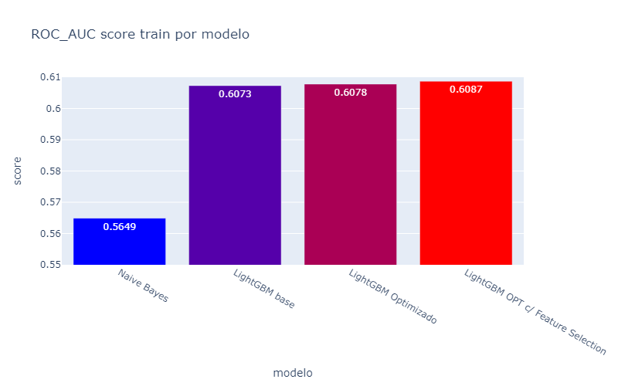
Performance de modelos

Slide 18
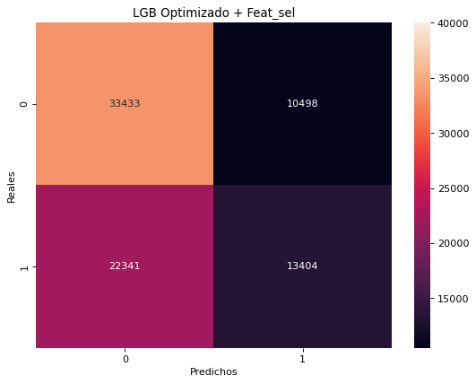
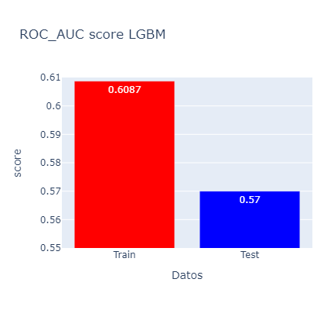
Performance de modelos

Slide 19
Agenda
1
Descripción de la base y predictores
2
Modelos empleados y performance
3
Impacto de los predictores en el target
4
Estimación de ganancia/pérdida
5
Conclusiones

Slide 20
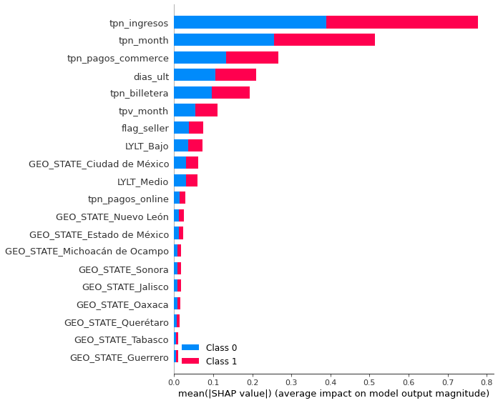
Impacto de predictores
Cantidad de ingresos de dinero en cuenta

Slide 21
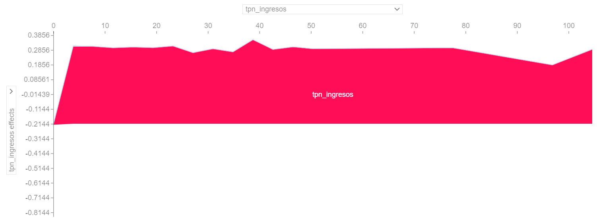
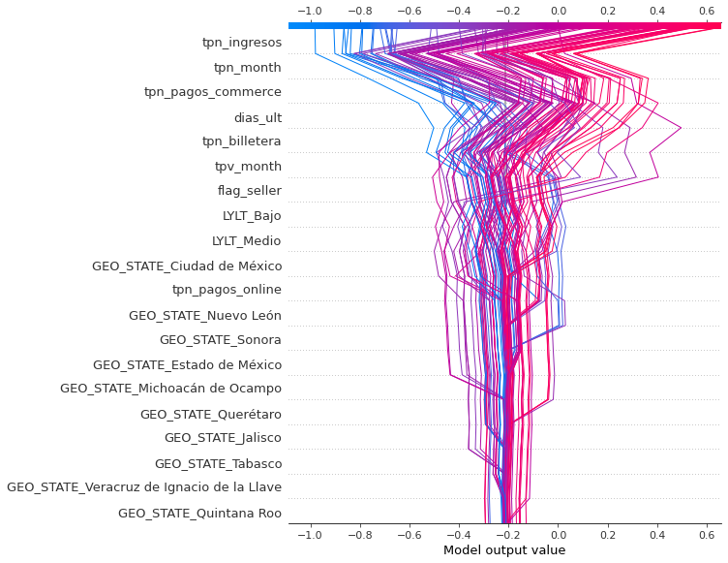
Impacto de predictores

Slide 22
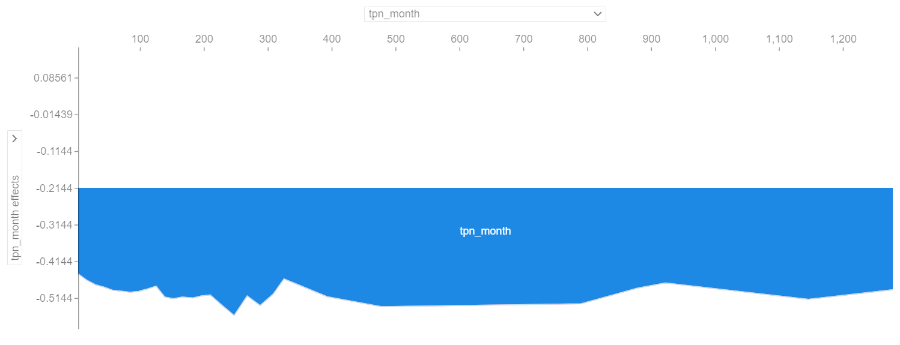
Impacto de predictores

Slide 23
Impacto de predictores

Slide 24
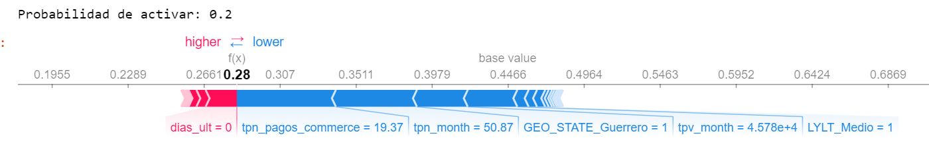
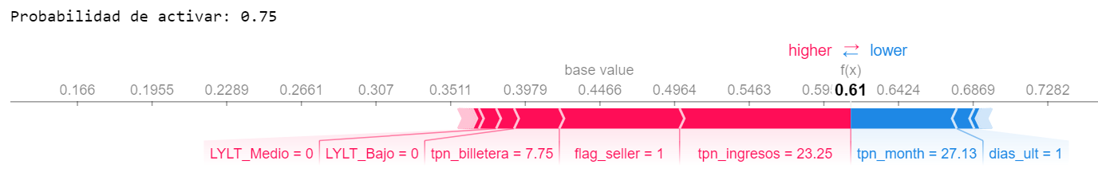
Impacto de predictores

Slide 25
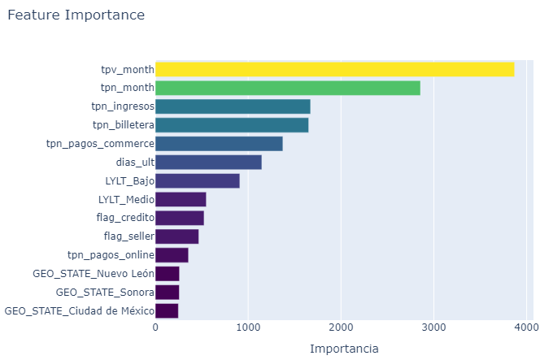
Impacto de predictores

Slide 26
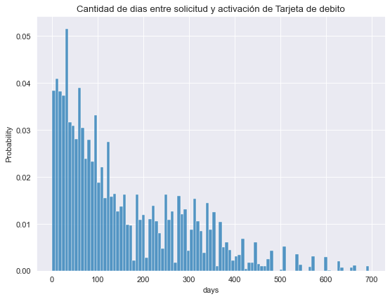
Un paso más allá… ¿en cuanto tiempo activará la tarjeta el usuario?

Slide 27
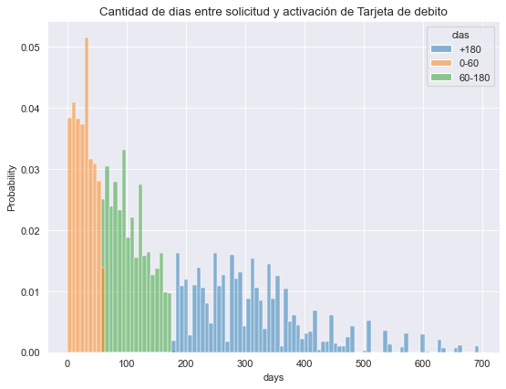
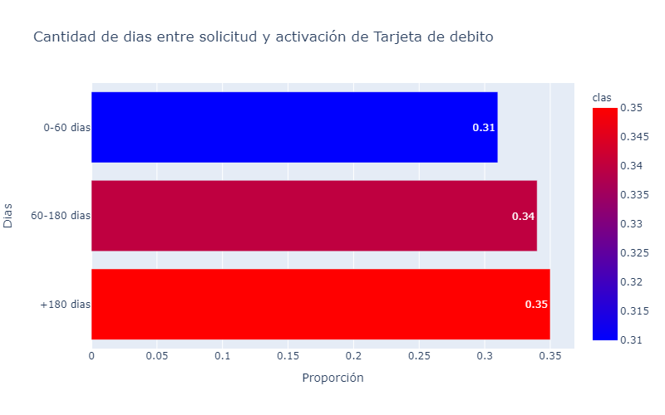
Un paso más allá… ¿en cuanto tiempo activará la tarjeta el usuario?

Slide 28
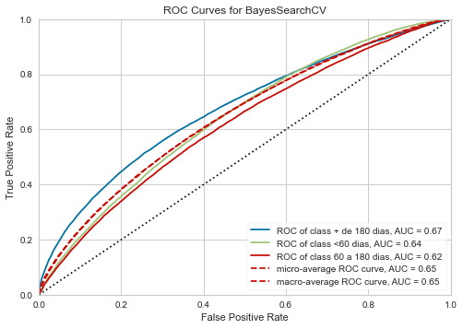
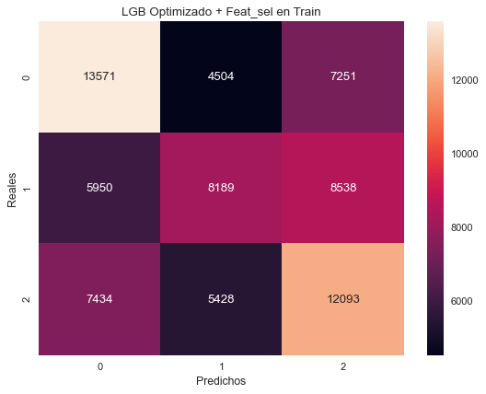
Un paso más allá… ¿en cuanto tiempo activará la tarjeta el usuario?

Slide 29
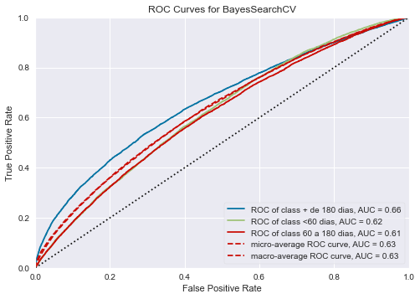

Un paso más allá… ¿en cuanto tiempo activará la tarjeta el usuario?

Slide 30
Agenda
1
Descripción de la base y predictores
2
Modelos empleados y performance
3
Impacto de los predictores en el target
4
Estimación de ganancia/pérdida
5
Conclusiones

Slide 31
Estimación de la ganancia
ESCENARIO ACTUAL
COSTO EMISIÓN: USD 7
Tarjetas entregadas en el período: 265k
BENEFICIO ACTIVACIÓN: USD 8
Tarjetas activadas: 119k (45%)
Tarjetas no activadas: 146k (55%)
Probabilidad de Activación = 44.9%
Entregadas y activadas: ( -$7 + $8 ) x 119k = $ 119.149
- $ 906 k
Entregadas y no activadas: ( -$7 ) x 146k = -$ 1.025.059

Slide 32

COSTO EMISIÓN: USD 7
Estimación de la ganancia
BENEFICIO ACTIVACIÓN: USD 8
ESCENARIO CON MODELO
1
TN
2
FP
Tarjetas entregadas en el período: 265k
1
Predice que no activa y no activa: $ 0 x 111k = $0
42%
13%
2
Predice que activa y no activa: ( -$7 ) x 35k = -$245k
4
FN
3
TP
Predice que activa y activa: ( -$7 + $8 ) x 45k = $45k
3
28%
17%
4
Predice que no activa y activa: ( - $1 ) x 74k = -$74k
- $ 275 k >> AHORRO DE $ 630k
Alto porcentaje de FN (G4) con costo de oportunidad

Slide 33
Agenda
1
Descripción de la base y predictores
2
Modelos empleados y performance
3
Impacto de los predictores en el target
4
Estimación de ganancia/pérdida
5
Conclusiones

Slide 34
El modelo nos permitirá tener una evaluación previa que permita ahorrar costos de emisión y distribución de tarjetas de débito a usuarios con baja probabilidad de activación.
De todas formas tenemos oportunidades de mejorar el modelo disminuyendo los falsos positivos.
La ganancia de activación de la tarjeta depende del monto gastado vía la tarjeta. Una próxima iteración del modelo podría tener esto en cuenta y predecir la probabilidad de que un usuario use la tarjeta en más que X monto
CONCLUSIONES

Slide 35
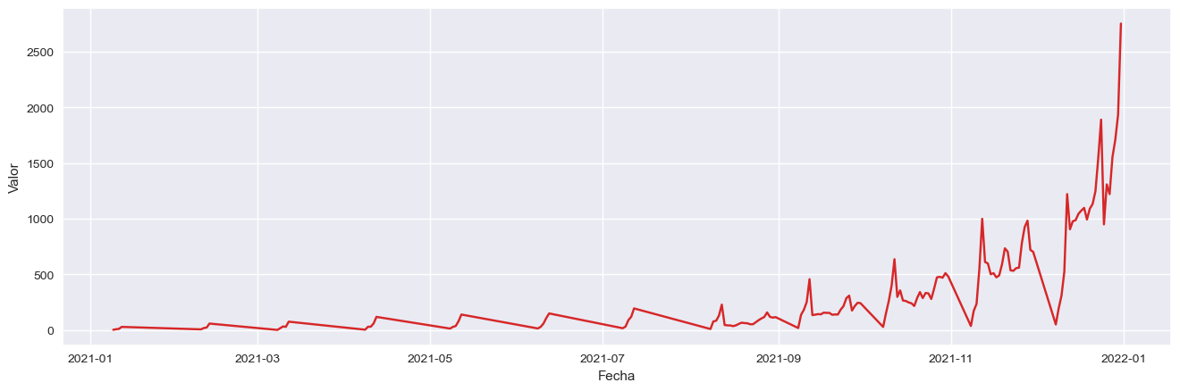
Bonus Track - Evolución temporal de activaciones

Slide 36
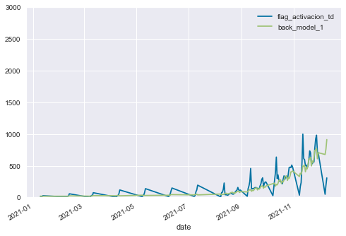
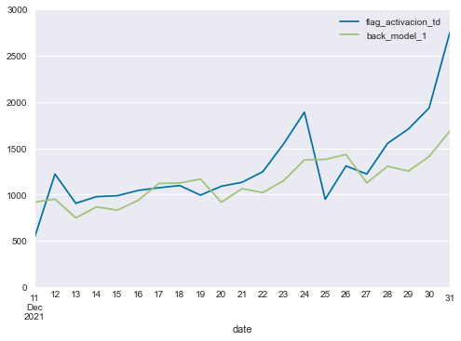
Bonus Track - Evolución temporal de activaciones

Slide 37
¡Muchas gracias!

